Slide 1
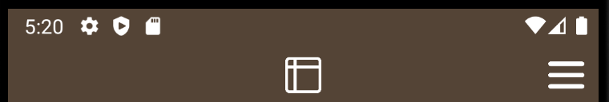
Make ManagerActivity
and design activity_manager
(Example)
소속 관리자 모드
소속 코드와 비밀번호를 입력해주세요.
소속 코드
비밀번호
변경
돌아가기

Slide 2
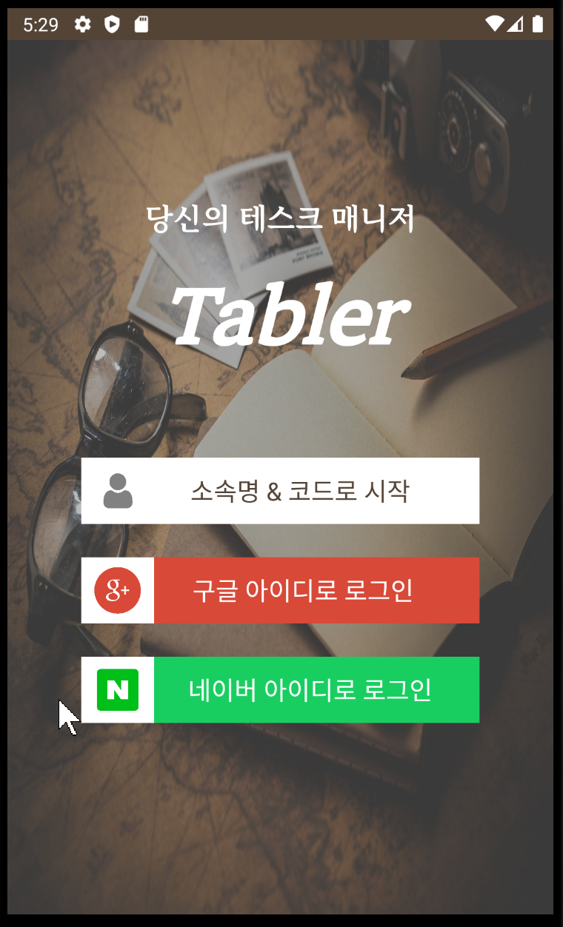
2. Make Button in activity_main and its ability is that move to ManagerActivity
And make button to back activity_main
(Example)
소속관리자모드
소속 관리자 모드
(make it)
소속 코드와 비밀번호를 입력해주세요.
(click)
소속 코드
비밀번호
변경
(click)
돌아가기

Slide 3
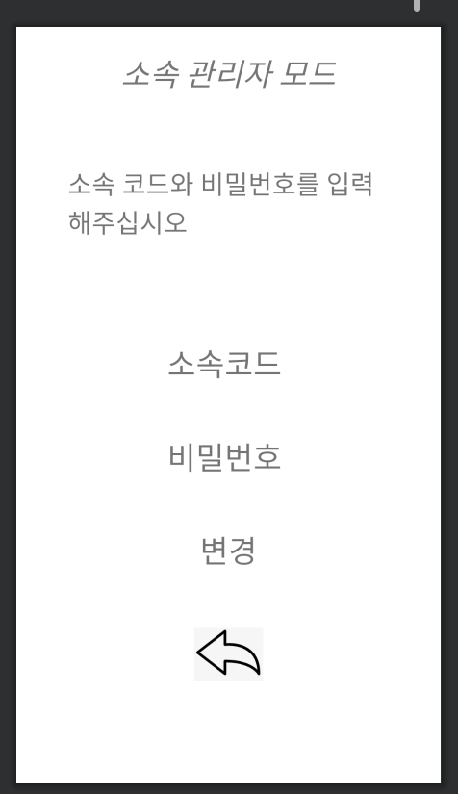
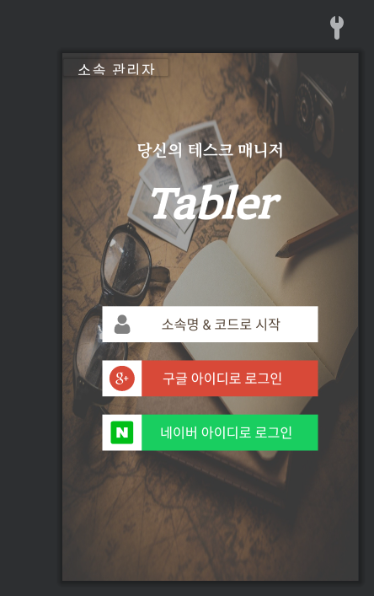
Result
홈 메뉴에 ‘관리자’ 버튼 제작 및 버튼 기능 구현 완료
소속관리자모드
‘관리자 모드’ 화면 및 뒤로가기 버튼 기능(버튼을 누르면 전 화면으로 이동) 구현 완료

